Slide 1
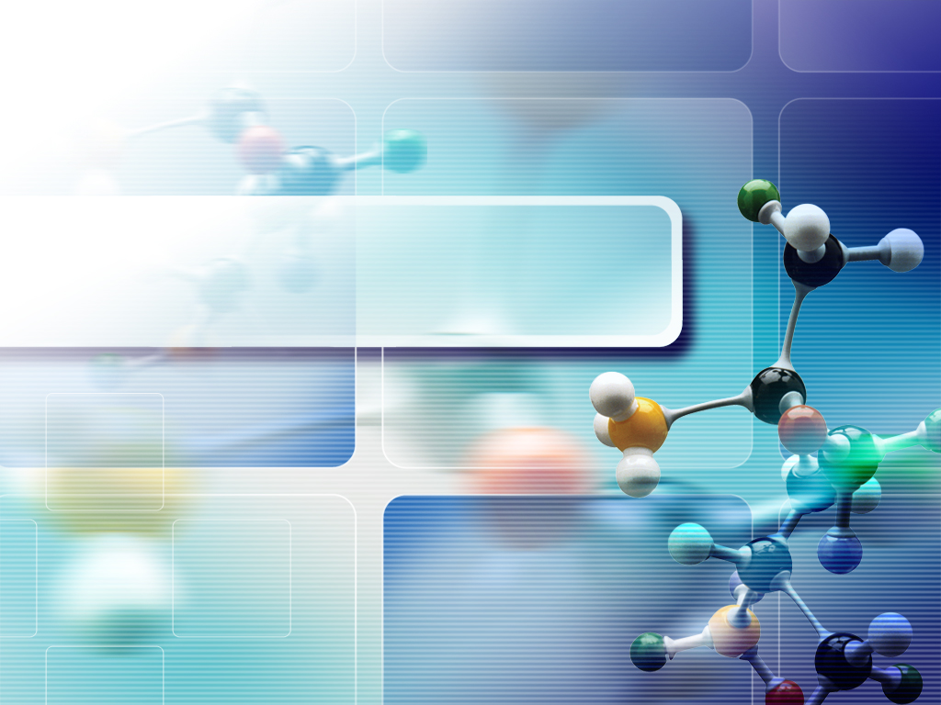
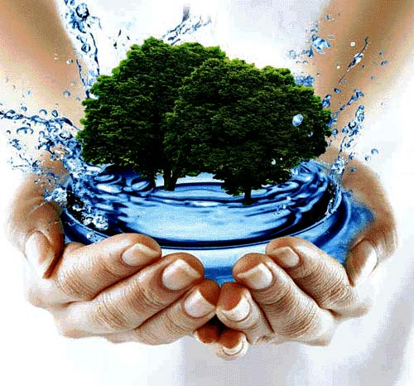
Жидкие вещества Жидкие кристаллы

Slide 2
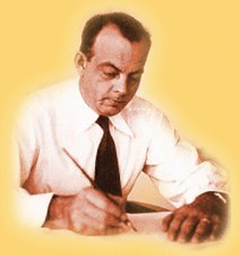
Антуан де Сент- Экзюпери
Необходимая составная
часть всего живого.
Вода!
У тебя нет ни вкуса, ни цвета,
ни запаха; тебя не опишешь, тобой
наслаждаешься, не понимая,
что ты такое.
Ты не просто необходима
для жизни, ты и есть сама жизнь.
С тобой во всем существе
разливается блаженство,
которое не объяснишь только
нашими пятью чувствами…
Ты величайшее в мире богатство…

Slide 3
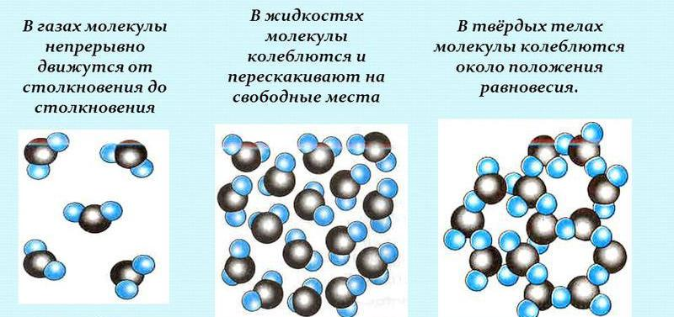
Тепловое движение молекул
Взаимодействие
практически отсутствует
Взаимодействие
слабое
Взаимодействие
сильное

Slide 4
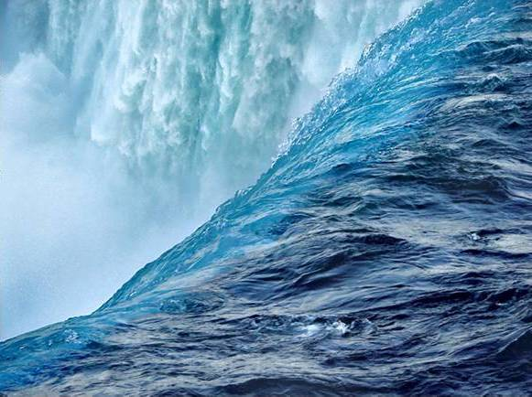
Жидкости текут и почти не сжимаются
Молекулы жидкости расположены
близко друг к другу, притяжение
между ними не так велико и они могут скачками менять свое положение, поэтому жидкости сохраняют свой объем и принимают форму сосуда.
Жидкости текучи, их трудно сжимать.

Slide 5
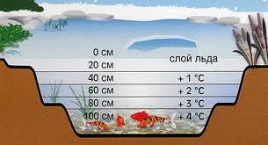
Вода – уникальное вещество
В отличие от всех остальных жидкостей, вода при затвердевании уменьшает свой вес. Максимальная плотность воды имеет место при +4°C. В результате лед образуется на поверхности водоемов, не давая им промерзать до дна, и, тем самым, не давая погибнуть рыбам и прочим представителям водной фауны в зимнее время.

Slide 6
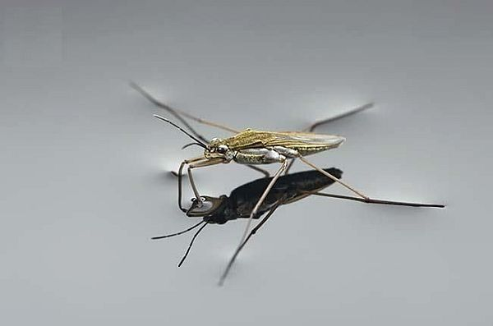
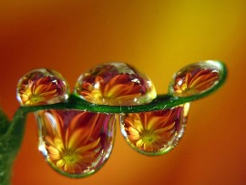
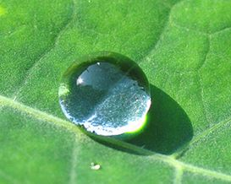
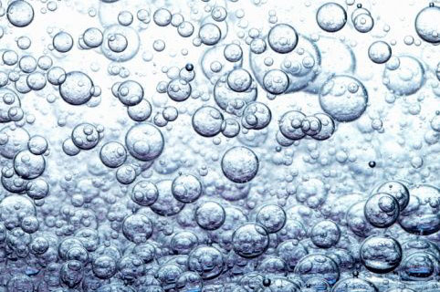
Вода – удивительное вещество
Поверхностное натяжение чистой воды больше, чем у любой другой жидкости, кроме ртути. У абсолютно чистой воды поверхностное натяжение таково, что по ней можно было бы кататься на коньках. Наличие примесей резко снижает величину поверхностного натяжения воды. Одна из «странностей» воды в том, что это вещество — единственное на Земле — всегда выступает в трех «лицах» — жидком, твердом и газообразном.

Slide 7
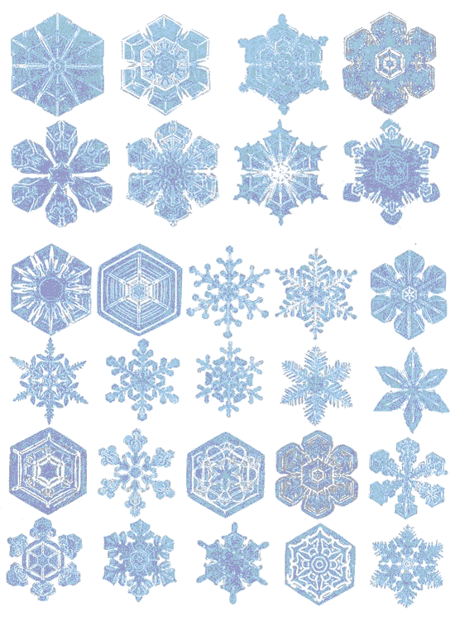
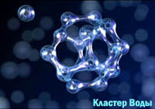
Кластеры воды
Молекула воды обладает
дисимметрией: кислородная часть молекулы имеет отрицательный заряд, а водородная — положительный. Поэтому молекула является электрическим диполем. Пространственная асимметрия позволяет молекуле воды образовывать разнообразные структуры — кластеры (общая формула кластера Н₁₄О₇)

Slide 8
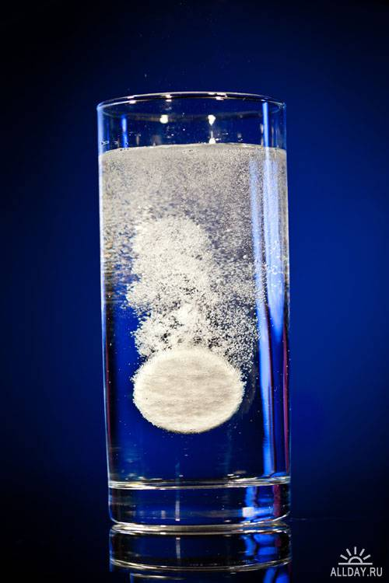
Вода – универсальный растворитель
Растворители являются, как правило, или кислотами или щелочами. Лишь вода (OH- и OH+) проявляет свойства, как кислоты, так и основания. Степень кислотности или ощелачивания любого раствора измеряется величиной pH, которая изменяется от 0 для кислоты до 14 для щелочи. Нейтральный кислотно-щелочной баланс в воде, когда число положительных и отрицательных ионов равно, соответствует pH=7.

Slide 9
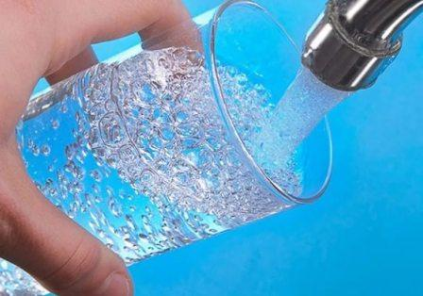
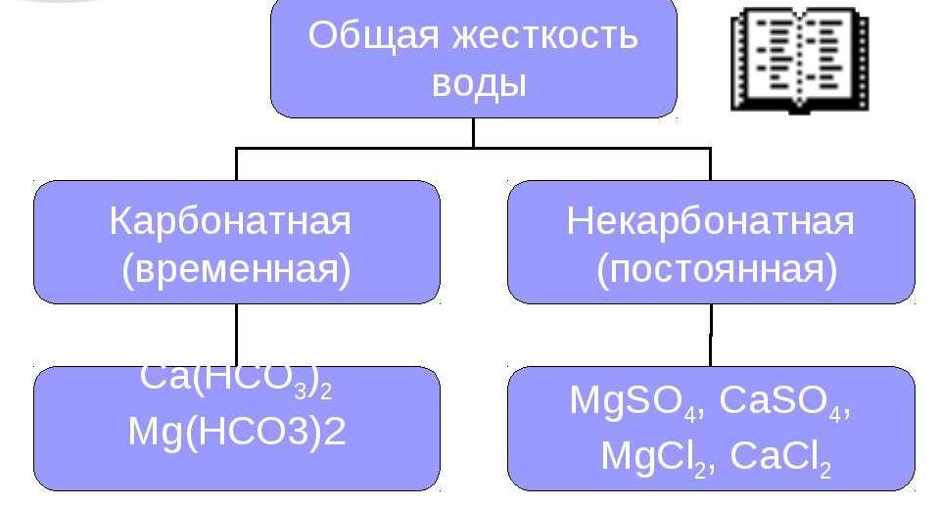
Жесткость воды

Slide 10
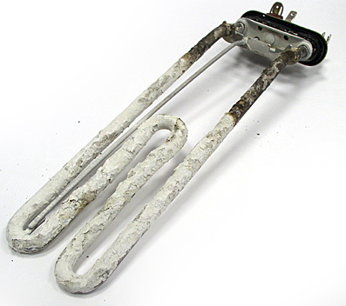
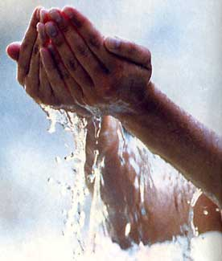
Жесткость воды
Хотя в мире нет предмета, который был бы слабее и нежнее воды, но она может разрушить самый твердый камень. Лао-Цзы
Жёсткая вода при умывании сушит кожу, в ней плохо образуется пена при использовании мыла. Использование жёсткой воды вызывает появление осадка (накипи) на стенках котлов, в трубах и т. п. В тоже время, использование слишком мягкой воды может приводить к коррозии труб, так как, в этом случае отсутствует кислотно-щелочная буферность, которую обеспечивает гидрокарбонатная (временная) жёсткость.

Slide 11
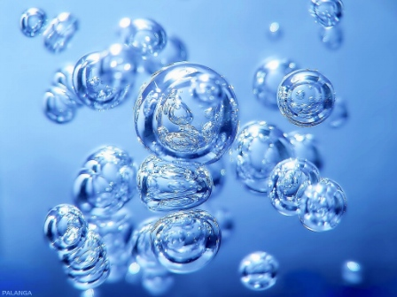
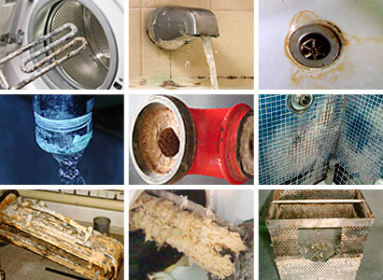
Способы устранения жёсткости воды
Вода с большим содержанием Ca ²⁺,
Mg ²⁺ , Fe²⁺ называется жёсткой,
с малым содержанием — мягкой.
Различают временную жёсткость, образованную гидрокарбонатами и постоянную жёсткость, вызванную присутствием других солей. Временная жёсткость может быть устранена кипячением.
И временная, и постоянная жесткость воды
легко устраняются добавлением соды
CaCl2 + Na2CO3 = CaCO3 + 2NaCl
Ca ²⁺ + CO₃²⁻ = CaCO3

Slide 12
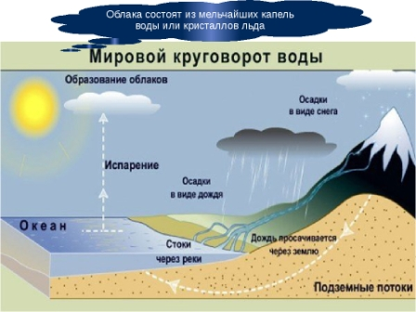
Круговорот воды в природе
Круговорот воды в природе (гидрологический цикл) — процесс циклического перемещения воды в земной биосфере. Состоит из испарения, конденсации и осадков.
Моря теряют из-за испарения больше воды, чем получают с осадками, на суше — положение обратное.

Slide 13
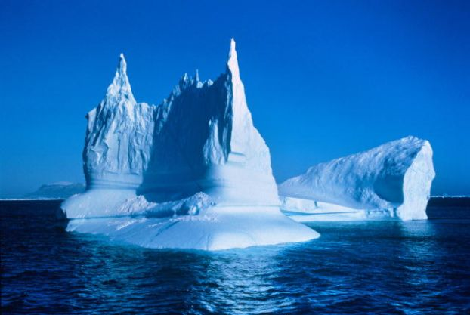
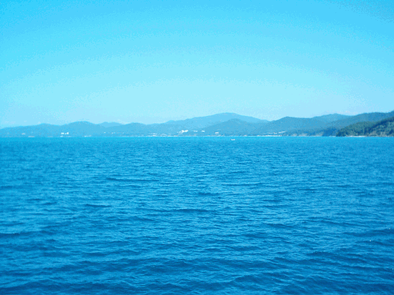
Водные ресурсы Земли
Общий объем водных запасов на Земле составляет ~1,4 миллиарда куб.км. Объем запасов пресной воды ~35 миллионов куб.км, или 2,5% от общего объема глобальных водных ресурсов.
Из этих запасов пресной воды ~24 миллионов куб.км или 68,9% от общего объема пресных вод хранится в виде льда и вечных снегов в горных регионах, а также в Арктике и Антарктике.
Около 8 миллионов куб.км пресной воды или 30,8% сосредоточено в виде подземных вод (подземные горизонты глубиной до 2000 м, почвенная влага, заболоченные угодья и вечная мерзлота). Эта категория пресноводных ресурсов составляет 97% от всех запасов пресной воды, потенциально доступных для использования человеком.

Slide 14
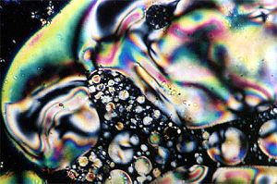
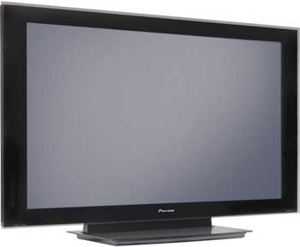
Жидкие кристаллы
Жи́дкие криста́ллы (сокращённо ЖК) — вещества, обладающие одновременно свойствами как жидкостей (текучесть), так и кристаллов (анизотропия). По структуре ЖК представляют собой жидкости, похожие на желе, состоящие из молекул вытянутой формы, определённым образом упорядоченных во всем объёме этой жидкости. Наиболее характерным свойством ЖК является их способность изменять ориентацию молекул под воздействием электрических полей, что открывает широкие возможности для применения их в промышленности. По типу ЖК обычно разделяют на две большие группы: нематики и смектики.

Slide 15
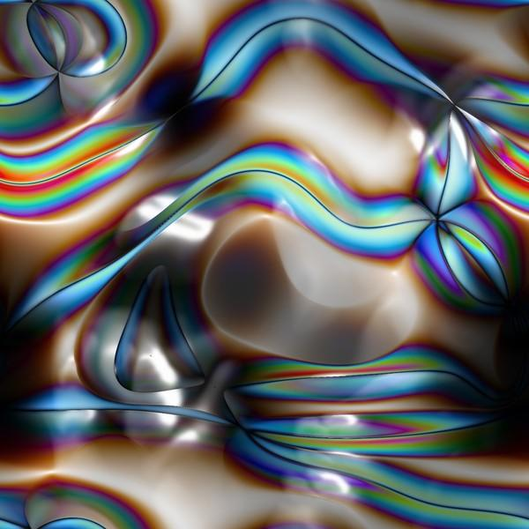
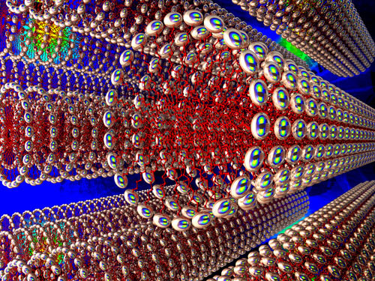
Свойства ЖК
Жидкий кристалл обладает свойствами и жидкости, и кристалла:
Подобно обычной жидкости, жидкий кристалл обладает текучестью и принимает форму сосуда, в который он помещен.
Он обладает свойством, характерным для кристаллов - упорядочиванием в пространстве молекул, образующих кристалл.
Не имеют жёсткую кристаллическую решётку.
Наличие порядка пространственной ориентации молекул.
Осуществление более сложного ориентационного порядка молекул, чем у кристаллов.
Упругость жидкого кристалла.

